Slide 1
TIETOYHTEISKUNNASTA TOTUUDENJÄLKEISEEN AIKAAN
Infoisku 4 / Syksy 2023
Notes:
MUISTIINPANO:
Jos haluat muuttaa tämän dian kuvaa, valitse kuva ja poista se. Napsauta sitten paikkamerkissä olevaa kuvan kuvaketta, niin pääset lisäämään oman kuvasi.

Slide 2
Lähtökohta - … kun sanat sekoilevat …
Klassinen tiedon käsitteen määritelmä:
Henkilö A tietää, että p, jos ja vain jos seuraavat ehdot ovat täytetyt:
A uskoo, että p,
A:lla on päteviä perusteita sille väitteelle, että p,
p on tosi.
Tieto on siis hyvin perusteltu (oikeutettu) tosi uskomus.

Slide 3
DATA, INFORMATION, KNOWLEDGE
Vaikka filosofit ehkä näin haluaisivatkin, he eivät ole voineet pitää keksimäänsä tietoa yksinoikeutenaan. Erityisesti suomen kielessä tämä on johtanut jokseenkin täydelliseen tiedon inflaatioon. (Ilkka Niiniluoto)
Englannin kielessä kukaan ei sekoittaisi sanoja ’data’, ’information’ ja ’knowledge’ toisiinsa.
Suomessa keksittiin 1950-luvulla ryhtyä kutsumaan automaattista datankäsittelyä nimellä ’tietojenkäsittely’ eli ’atk’.
Suomen kielen ’tieto’ on johdos sanasta ’tie’ - onhan tietäminen ja tiedon löytäminen eräänlaista tiellä kulkemista ja tien seuraamista.
Sanasta on vuosien varrella muodostettu lukuisia uudissanoja, kuten ’tiede’ (1800-luvulla), uudempia muun muassa ’tietokone’, ’tietopankki’, ’tietoturva’, ’tietotyö’ ja ’tietoteknologia’. Myös ’tietoyhteiskunta’ putkahti muotisanana kieleen 1980-luvulla.

Slide 4
Tietoyhteiskunta - … kun sanat sekoilevat …
Automaattista tietojenkäsittelyä suorittavaa konetta (ruotsin ’datamaskin’, sittemmin ’dator’, englannin ’computer’, ranskan ’l’ordinateur’) ryhdyttiin kutsumaan nimellä ”tietokone”.
Vastaava tieteenala oli siten ’tietojenkäsittelyoppi’ – sittemmin ’tietojenkäsittelytiede’.
”Näin Suomeen luotiin turmiollinen puhetapa, jonka mukaan mikä tahansa merkki tai merkkijono, koneessa tai viestimissä kulkeva koodattu aineisto, sähkösysäys tai piipitys, on muka tietoa.” (Niiniluoto 1997.)
Kun tieto on jo tullut tuhlatuksi sanan ’data’ käännöksenä, täytyi sittemmin omaksua sanan ’knowledge’ vastineeksi joissain yhteyksissä ’tietämys’.

Slide 5
ESKO
Suomen ensimmäiseksi tietokoneeksi mainitaan yleensä tutkimusprojektina vuonna 1954 alkanut ESKO, Elektroninen SarjaKOmputaattori (kuva ohessa).
Sen kehitti Teknilliseen korkeakouluun perustettu Matematiikkakonekomitea.
Tuohon aikaan tietokoneista käytettiin suomeksi nimiä ’matematiikkakone’ ja ’sähköaivot’.

Slide 6
ENSI
Ensimmäinen toimiva tietokone oli kuitenkin Postipankin vuonna 1958 hankittu IBM 650, joka sai lempinimekseen ENSI (kuva ohessa).

Slide 7
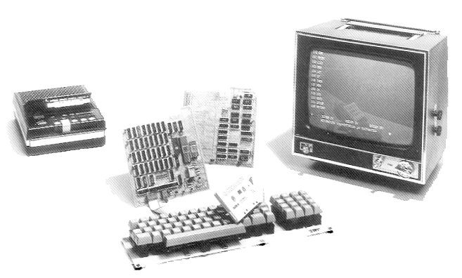
DATA JA INFORMAATIO
Sana data tarkoittaa ”annettuja” merkkejä (esim. kirjaimet, koodit, sähkösysäykset, väripisteet, piipitykset) ja merkkijonoja, joita voidaan varastoida ja tallentaa sekä kuljettaa ja välittää paikasta toiseen.
Informaation käsite liitetään tavallisesti kieleen tai merkkijärjestelmiin: semanttisessa mielessä lause on sitä informatiivisempi mitä enemmän se sanoo tai väittää. …

Slide 8
DATA JA INFORMAATIO
… Semanttinen informaatio on riippumaton lauseen totuudesta – myös virheet ja valheet voivat olla informaatiosisällöltään suuria, kun taas tautologisen loogisen totuuden informaatiosisältö on nolla.
Sen sijaan tieto eroaa luulosta, erheestä ja arvauksesta (vrt. edellä).

Slide 9
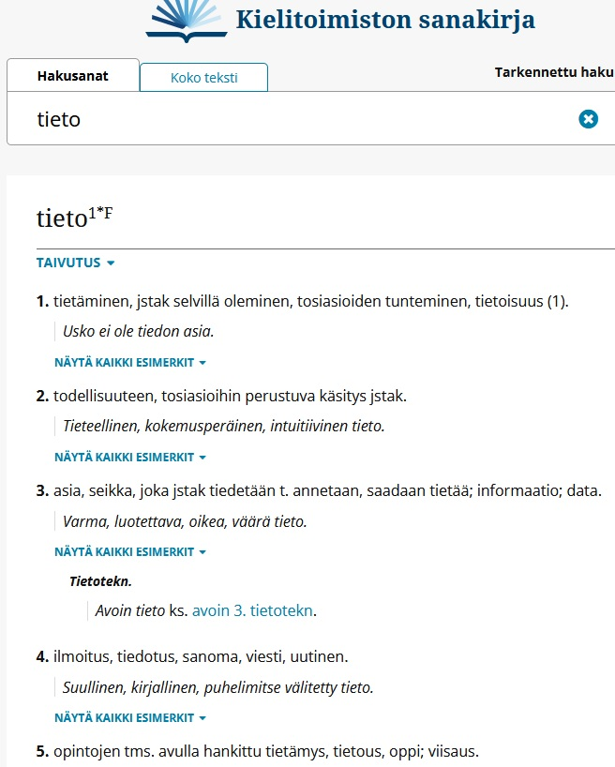
MUTTA: Kielitoimisto
Suomen kielitoimiston sanakirja
‘tieto’, kohta 3:
“asia, seikka, joka jstak tiedetään t. annetaan, saadaan tietää; informaatio, data. Varma, luotettava, oikea, väärä tieto.”
” Tieto on informaatiota, dataa. Lainasana data viittaa yleensä sähköisessä muodossa olevaan tietoon. Sanalle on aikoinaan ehdotettu useita vastineita yleisölle avoimissa sanankeksimiskilpailuissa: anne; anteet (1971), aje, ape luote, syöte, tiedos, täsme (1982). Suomennosta näistä ei tullut käyttöön, joten vierasperäinen data on jäänyt kieleen elämään, ehkä jäädäkseen. Sanan luonteva suomenkielinen vastine on edelleenkin tieto tai tiedot.” (Suomen kielitoimiston verkkosivut.)

Slide 10
Tietoyhteiskunta 1
Tieto-sanan löysää käyttöä laajentaa se, että kaikkea viestien ja informaation välitystä (niiden totuusarvosta ja perusteltavuudesta riippumatta) on tapana kutsua tiedottamiseksi, jolloin vastaava tieteenala on tiedotusoppi (tosin nykyisin myös viestintä tai viestintätiede).
Ei ihme, että jo 1980-luvulla Suomen uskoteltiin siirtyneen Japanin ja Yhdysvaltojen perässä tietoyhteiskuntaan, kun Yonedi Masudan alkuperäinen termi tarkoitti ’viestintäyhteiskuntaa’ tai ’informaatioyhteiskuntaa’.
Kirjassaan Informaatio, tieto ja yhteiskunta (1989) Ilkka Niiniluoto purki auki ja ryhmitteli sanojen data, informaatio ja tieto mahdolliset merkitykset - ja näin uskoi lopullisesti murskanneensa muotikeskustelujen harhat.

Slide 11
Tietoyhteiskunta 2
Tekno-optimistinen puhe uudesta uljaasta tietoyhteiskunnasta unohtuikin 1990-luvun lama-Suomessa.
Tasavallan hallitus kuitenkin tammikuussa 1995 julisti Suomen tietoyhteiskunnaksi, jossa joka kouluun ja kirjastoon on saatava tietokoneet ja yhteydet tietoverkkoihin. Jälleen on kyseessä käännösvirhe, vrt. ’information society’ ja ’information superhighway’.

Slide 12
Tietoyhteiskunta 3
”Huoli tiedon käsitteen rajauksesta ei ole mielestäni mitään puritaanista kielipoliisin työtä. Kyseessä on suuri asia: suhtautuminen antiikin filosofien aloittamaan, valistuksen jatkamaan modernin projektiin. Sokraattinen teesi, jonka mukaan viisaus on tietoa tietämättömyydestä, kehitettiin uudella ajalla ajatukseksi tiedon etsinnästä ja löytämisestä. Descartesin ja Baconin ohjelman mukaisesti tiede otti tehtäväkseen uuden tiedon lisäämisen. Ihmismielen täyttäminen hyvin perustellulla tiedolla myyttien, uskontojen ja perinteen painolastin sijasta tuli valistuksen kasvatuksellisen ja yhteiskunnallisen ohjelman ytimeksi.”
Niiniluoto 1996.

Slide 13
Tietoyhteiskunnasta totuudenjälkeiseen aikaan ?
Totuudenjälkeisyys (engl. post-truth) tarkoittaa Oxfordin englannin kielen sanakirjan mukaan ”olosuhteita, joissa objektiiviset faktat vaikuttavat yleiseen mielipiteeseen vähemmän kuin tunteisiin ja henkilökohtaisiin vakaumuksiin vetoaminen”.
Termin ’totuudenjälkeinen politiikka’ käyttö laajeni erityisesti vuonna 2016 Yhdysvalloissa presidentinvaalien aikaan ja Britannissa Brexit-äänestyksen aikaan.
Oxfordin sanakirja valitsikin englanninkielisen sanan ”totuudenjälkeinen” vuoden 2016 sanaksi

Slide 14
kirjallisuutta 1
Baggini, Julian ja Peter S. Fosl, Ajattelun pikkujättiläinen, niin & näin, Tampere 2013.
Cohen, Martin, Wittgenstein’s Beetle and Other Classic Thought Experiments, Blackwell Publishing 2005.
Hellsten, Sirkku ja Markus Lammenranta (toim.), Ajatus 53. Teemanumero "Tieto", Suomen Filosofisen Yhdistyksen vuosikirja 1996.
Niiniluoto, Ilkka, Informaatio, tieto ja yhteiskunta. Filosofinen käsiteanalyysi, Valtion painatuskeskus, Helsinki 1989 (5. täyd. painos 1996).

Slide 15
kirjallisuutta 2
Vuoden 2021 Tieteen päivien julkaisu:
Hetemäki, Ilari, Kuusisto, Anna-Kaisa, Lähteenmäki, Mari, Väliverronen, Esa (toim.), Hyvä ja paha tieto, Gaudeamus 2021.
Vihma, Antto, Jarno Hartikainen, Hannu-Pekka Ikäheimo ja Olli Seuri, Totuuden jälkeen, Teos 2018.

